Slide 1
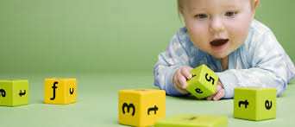
Kognitivni razvoj

Slide 2
Kognitivni razvoj
Mišljenje Pažnja i pamćenje Znanje

Slide 3
MIŠLJENJE:
Opažajno praktično mišljenje
Simboličko mišljenje (zasnovano na predstavama)
PAŽNJA I PAMĆENJE
Usredsređenost na sadržaje iz sredine
Pamćenje podataka koji su deo ličnog iskustva
ZNANJE:
O sebi i drugima
O fizičkom svetu

Slide 4
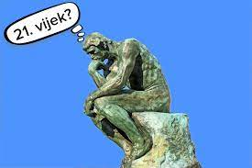
Šta znači misliti?
“Pod rečju mišljenje shvatam sve ono što se zbiva u našem umu, ukoliko smo svesni toga“ (Dekart)
“Mislim dakle postojim” (Dekart)
Svaka svesna mentalna aktivnost koja umesto stvarima operiše simbolima i predstavama (zaključivanje, maštanje, verovanje, sećanje).

Slide 5
Zaključivanje: „Mislim da ću upisati matematički fakultet, zato što imam odlične ocene iz matematike “,
Sećanje: „Mislim na prošlo leto.“;
Verovanje„Mislim da postoji prava ljubav.“
Maštanje; „Mislim kako bi bilo lepo da sam sada u prirodi“
Odlučivanje„Mislim šta da obučem za večerašnju žurku.“
Mišljenje u užem smislu predstavlja kognitivni proces kojim se operiše simbolima (predstavama, pojmovima, rečima) sa ciljem da se dođe do novih saznanja o bitnim odnosima među pojavama.

Slide 6
Misliti znači rešavati neki problem, tražiti odgovor na neko pitanje, doći do zaključka.
Mišljenje se pokreće u onim situacijama kada dotadašnje znanje i iskustvo nije dovoljno da bi se čovek uspešno prilagodio. U takvim situacijama nužno je iskoristiti staro znanje I iskustvo na sasvim nov način, potrebno je uvideti put I načine rešavanja problema, uočiti koja sredstva mogu da se upotrebe da bi se došlo do cilja.

Slide 7
Стари Грци говорили су: Мишљење почиње чуђењем!
Пример Исака Њутна :
- Пад јабуке видели су милиони људи, али је то тек за Њутна био проблем, подстицај за мишљење!

Slide 8
Suština mišljenja jeste uviđanje relacija, tj. uviđanje odnosa i veza između elemenata u datoj situaciji. Uviđanjem se shvata njihova unutrašnja, nevidljiva povezanost.
Uviđanjem se utvrđuje:
- da li nešto jeste ili nije (Da li je pingvin ptica, da li sam ja moralan čovek).
sličnost I razlika između dva ili više objekta,
uzroci ili posledice,
odnosi između pojava (da je nešto pre ili posle, gore ili dole, juče, danas, sutra, prošlo I buduće itd)

Slide 9
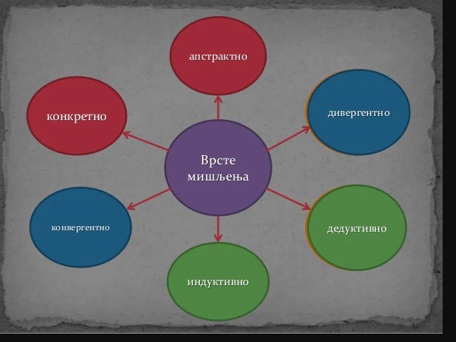

Slide 10
VRSTE MISLJENJA
Реалистичко мишљење одликује се уважавањем закона стварности и логике, оперише симболима, представама стварно постојећих објеката, бића, догађаја. Оно је независно од наших ставова, потреба или осећања и усмерено је ка откривању објективно постојећих веза, појава .
Имагинативно мишљење, засновано на способности маштања, оперише представама појава, бића и догађаја који не постоје у стварности. Оно је под великим утицајем субјективних чиниоца, жеља, афеката и тежњи. Резултат овог мишљења може бити нека значајна духовна творевина (нпр. слика, прича), али и безначајан производ (нпр. сањарење, шара).

Slide 11
VRSTE MISLJENJA
Индуктивно мишљење је закључивање које иде од сазнања о појединачним случајевима ка општем знању („одоздо према горе“).
Дедуктивно мишљење је закључивање које из неког општег суда логички из­води неки други, појединачни суд („одозго према доле“).

Slide 12
VRSTE MIŠLJENJA
Конвергентно мишљење је доследно, систематично и логично у трагање за решењем проблема . Оно се креће право према циљу, одбацује сва нелогична и неутемељена решења, све више сужавајући број могућних решења. Циљ је да се пронађе једно, тачно решење проблема. Карактеристично је за научни приступ.
Дивергентно мишљење се одликује продукцијом великог броја хипотетичких одговора, оригиналних решења.
Karakteristike divergentnog mišljenja su fluentnost, originalnost i fleksibilnost.
-Fluentnost je sposobnost brzog stvaranja većeg broja ideja i rešenja problema.
-Originalnost odražava stepen u kome je ideja ili rešenje novo, retko ili neobično.
-Fleksibilnost se manifestuje u spremnosti da se promeni direkcija mišljenja, da se pojava sagleda na neuobičajen način.

Slide 13
ДИВЕРГЕНТНО И СТВАРАЛАЧКО МИШЉЕDIVERGENЊЕ – ВЕЖБЕ КРЕАТИВНОСТИ
DIVERGENTNO MISLJENJE:
Састави што више смислених реченица од четири речи које почињу на исто слово!
Наброј на које све начине можеш употребити оловку, чашу или лопту?
Када би човек био три пута већи, шта би се десило (наведи што више последица).
Напиши што више различитих и необичних завршетака познате бајке ’Црвенкапа’.
Опиши шта би се дешавало када би престала да делује сила гравитације.
Наведи што више значења за речи: моћ, светлост, плод, чисто.

Slide 14
Teorija obrade informacija objašnjava nam da se kod ljudi postepeno razvija kapacitet za rešavanje problema i uviđanje relacija između objekata i pojava, proširuje se radna memorija. Stoga, osnova mišljenja predstavlja naša sposobnost da usmerimo našu pažnju na neki problem, da percipiramo bitne elemente situacije, da koristimo informacije koje već posedujemo i da kombinovanjem postojećih informacija osmislimo rešenje za postavljeni problem.

Slide 15
Kakve predstave ljudi koriste da bi mislili
Ljudi se razlikuju po dominantnoj vrsti predstava. Kod nekih ljudi predstave su najčešće vizuelne i o njima govorimo kao o »vizuelnim tipovima«. Takvi ljudi, na primer, kad odgovaraju imaju uvek sliku knjige u svesti i tačno znaju gde se nalazi tekst, slika ili šema.
» Auditivni « tip, kad razmišlja o svom prijatelju prvo se seti njegovog glasa

Slide 16
Ljudi se značajno razlikuju po živosti svojih predstava. Veoma žive predstave koje su bogate skoro kao percepcija, nazivaju se ''ejdetske slike''.

Slide 17
Kako je Tesla mislio?
On je i u budnom stanju imao sposobnost vizualizacije, video je tako žive slike aparata koje je kasnije izumeo, da je mislio da može da ih dodirne. Takvom meditativnom vizualizacijom u budnom stanju uvodio je sebe u izmenjeno stanje svesti, imao je ejdetske slike, kako se to naziva u psihologiji. U početku fiksne, a kasnije i promenljive, tako da je mogao da vidi neki motor kako se okreće: “Slike koje sam gledao bile su savršeno stvarne i opipljive ...

Slide 18
Predstave su mentalne “kopije” ili slike objekata razvijene na osnovu prošlog iskustva. One su manje jasne i manje detaljne od originalnih percepata (izuzetak su ejdetske slike koje su kopije u doslovnom smislu ).
Pamćenje služi čuvanju i skladištenju informacija koja se mogu kasnije koristiti.
Pamćenje je uslov za usvajanje govora i jezika

Slide 19
Onda kada dete može da uvidi da iako neki objekt više nije u vidnom polju, on postoji ( dete poseže za njim, traži ga, želi da ga dohvati,..), zaključujemo da ima predstavu o objektu ( stalnost objekta) i to je trenutak kada počinje mišljenje ( oko 9 meseca prema Pijažeu).

Slide 20
Stalnost/konstantnost objekta
https://www.youtube.com/watch?v=rVqJacvywAQ
https://www.youtube.com/watch?v=Hvp4BLFixCw
https://www.youtube.com/watch?v=hwgo2O5Vk_g
https://www.youtube.com/watch?v=v4oYOjVDgo0

Slide 21
MISLIM DA MISLIM DA MISLIM
MISLIM DA MISLIM DA MISLIŠ

Slide 22
Teorija uma
https://www.youtube.com/watch?v=LAfk4M0nC3M
https://www.youtube.com/watch?v=0bi0WCLJveM
https://www.youtube.com/watch?v=tpaMMYye65E
https://www.youtube.com/watch?v=vLcdKXE4R0s

Slide 23

Teorija uma – sposobnost donošenja zaključaka o sopstvenim mentalnim stanjima i mentalnim stanjima drugih osoba

Slide 24
Mislim da ti .... misliš, veruješ, želiš, osećaš,....
Reprezentovanje i razumevanje psihičke perspektive drugih osoba (verovanja, namera, osećanja i želja) omogućava predviđanje njihovog ponašanja

Slide 25
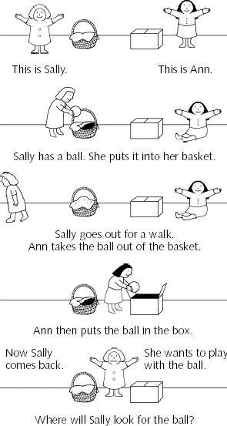
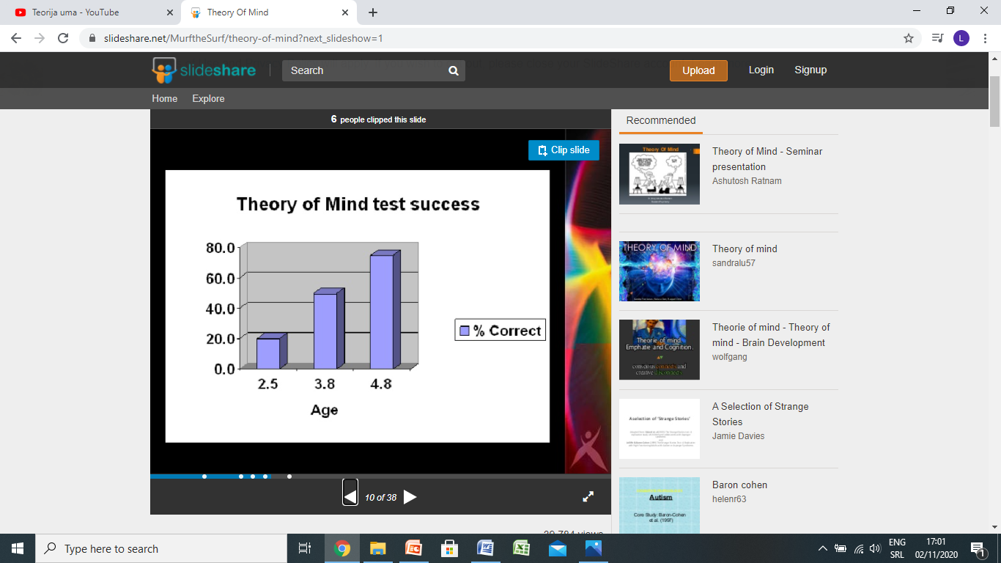
Sanja i Ana
(1985, Simon Baron-Cohen, Sally i Ann exp.)

Slide 26
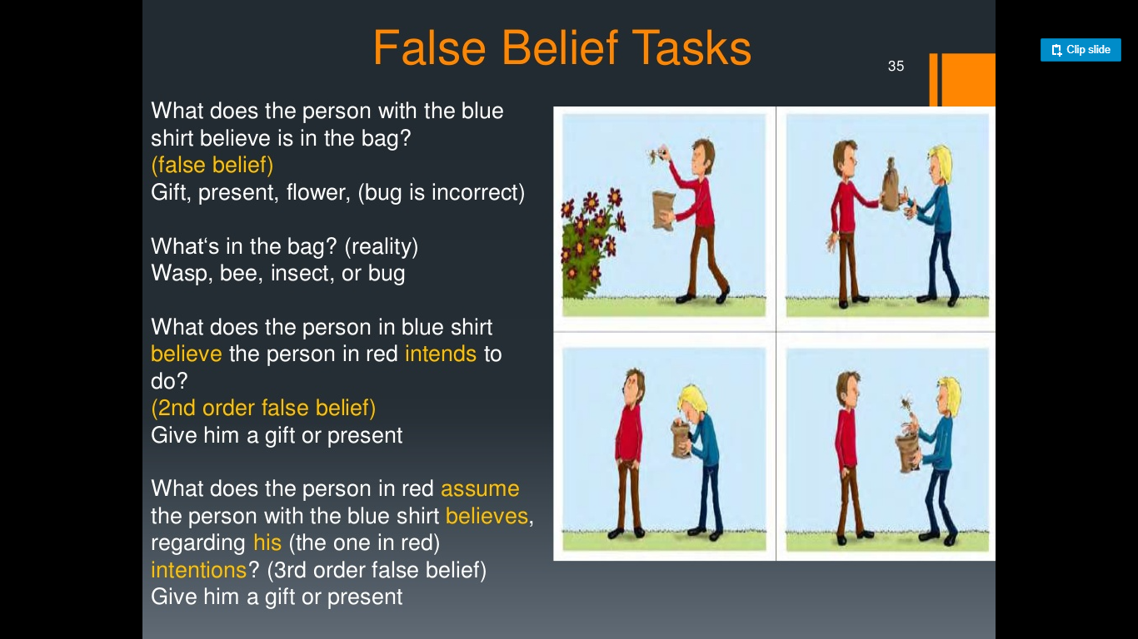
Šta osoba u plavoj majci veruje da se nalazi u paketu?
Šta se stvarno nalazi u paketu?
Šta osoba u plavoj majci veruje da druga osoba ima nameru da učini?
Šta osoba u crvenom pretpostavlja da osoba u plavom veruje, uzimajući u obzir namere osobe u crvenom?

Slide 27
Priče
Provalnik je upravo opljačkao prodavnicu i počeo da beži. Trčeći prema svojoj kući prošao je pored policajca i tada mu je ispala jedna rukavica. Policajac nije znao da se radi o lopovu već je samo hteo da ga zaustavi i da mu vrati rukavicu. Ali kada je policajac povikao za njim “Hej, stani!” lopov se okrenuo i videvši policajca podigao ruke u vis i priznao svoje nedelo.
Da li je policajac bio iznenađen ponašanjem čoveka koji je izgubio rukavicu?
Zašto je lopov tako odreagovao kada je video policajca koji je samo hteo da mu vrati rukavicu?

Slide 28
...
Petar ne voli da ide kod zubara. Svaki put mu odlazak kod zubara bude jako bolan. Ali Petar zna da će ga majka svaki put kad ima zubobolju odvesti kod zubara. Petra upravo ponovo boli zub a njegova mama je to primetila pa ga pita: “Petre, da li si dobro, da li te boli zub?” Petar je odgovorio: “Ne mama, ne boli me zub”.
Da li je istina to što je Petar odgovorio svojoj majci?
Zašto je Petar tako odgovorio?

Slide 29
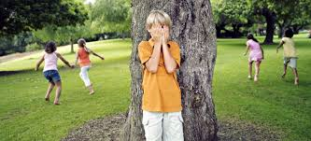
ŽMURKE
Stvari nastavljaju da postoje i kada ih više ne vidimo
Koriste maštu i pomaže im da razviju sposobnosti rešavanja problema, nastojeći da pronađu najbolje mesto za sakrivanje, odnosno mesto na kome je skriveno ono što traže. Pored ovoga, otvaraju im se mogućnosti za razvijanje socijalnih sposobnosti kroz zajedničku igru sa drugim učesnicima, rešavanje nesuglasica i sukoba, naizmenično preuzimanje uloga i sticanje drugih važnih znanja koja će im omogućiti da efikasno učestvuju u timskim aktivnostima.
Korisno i za fizički razvoj deteta, jer igra u pokretu jača fizičku kondiciju i pomaže razvoju muskulature. Nastojanje da pronađu što savršenije skrovište pomaže im da razviju osećaj za ravnotežu i kooridinaciju pokreta.

Slide 30
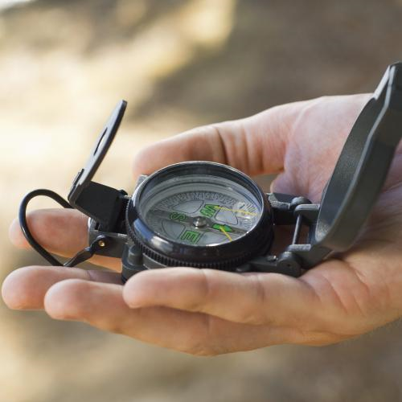
TOPLO HLADNO
Pronađi skriveni predmet,
Ko je sakrio predmet

Slide 31
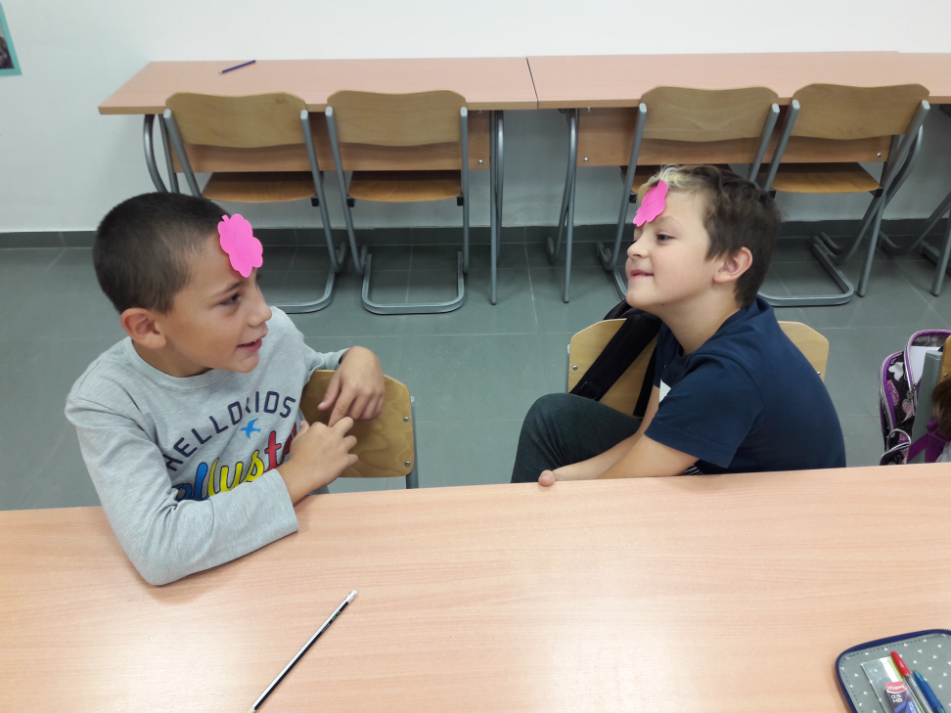
POGODI KO SAM?

Slide 32
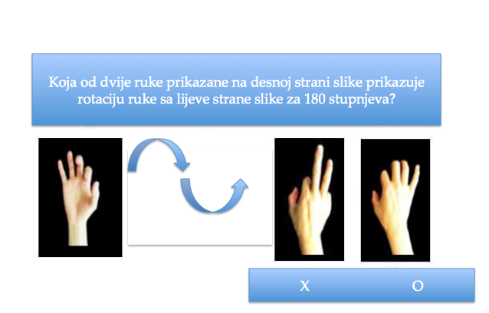
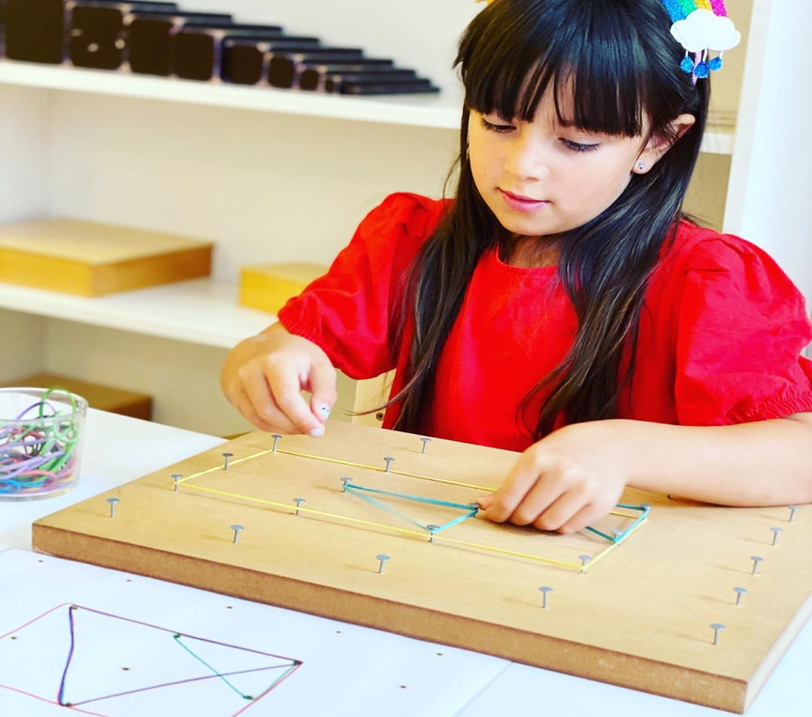
Mentalne rotacije, prostorno rezonovanje prema zadatom primeru,...

Slide 33
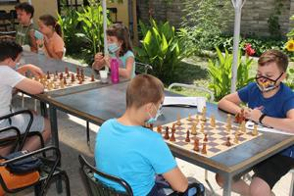
Šah – kraljevska igra

Slide 34
Tehnike za razvoj mišljenja
Tehnike za razvoj sposobnosti pamćenja
Šest šešira; brainstorming; debata; mape uma; šta bi bilo kad bi bilo...brzo čitanje; mape uma;...
Strategije pamćenja/mnemotehnike.... (akronimi i akrostihovi ; loci metoda; uvezivanje/pravljenje priče); skraćivanje; rimovanje;

Slide 35
METAKOGNICIJA
sposobnost za praćenje i kontrolu sopstvenih kognitivnih procesa

Slide 36
Metakognitivni alati (bigsix) šest koraka u rešavanju problema:
definisanje problema/zadatka,
traganje za informacijama,
iznalaženje strategija za rešavanje,
upotreba informacija,
sinteza, i
evaluacija

Slide 37
Među identifikovanim karakteristikama koje pogoduju samoregulaciji su:
doživljaj efikasnosti, inicijativa, inventivnost, upornost, upravljanje vremenom, metakognitivna svesnost i efikasno korišćenje strategija.
Karakteristike koje ukazuju na slabu samoregulaciju:
impulsivnost, niski akademski ciljevi, slaba efikasnost, slaba kontrola i izbegavanje izvršavanja zadataka

Slide 38
Na osnovu većeg broja istraživanja, ističu se sledeće karakteristike učenika koji vrše samoregulaciju svog procesa učenja (Torrano Montalvo & Gonzales Torres, 2004):
• Upoznati su sa nizom kognitivnih strategija koje im pomažu da transformišu, organizuju i elaboriraju informacije i osposobljeni su za njihovu efikasnu primenu.
• Znaju kako da planiraju, kontrolišu i usmeravaju svoje mentalne procese da bi ostvarili sopstvene ciljeve.
• Izražavaju skup motivacionih uverenja i adaptivnih emocija, kao što su visok doživljaj akademske samoefikasnosti, usvajanje orijentacije ka učenju kao cilju, razvoj pozitivnih emocija prema zadatku,
• Planiraju i kontrolišu vreme i napor u izvršavanju zadataka, stvaraju i struktuiraju pogodne uslove za učenje.
• Osposobljeni su da primenjuju niz strategija usmerenih na prevazilaženje teškoća vezanih za spoljašnja ili unutrašnja ometanja, da bi održali koncentraciju, napor i motivaciju tokom rešavanja zadataka.

Slide 39
Pod metakognicijom se najčešće podrazumevaju sledeće pojave (prema Kovač-Cerović,
1996):
• znanje o sopstvenom (ili uopšte, ljudskom) kognitivnom funkcionisanju, o
njegovim karakteristikama, moćima i ograničenjima
• strategije praćenja i upravljanja sopstvenom kognicijom i ponašanjem (metakognitivne odluke o tome na šta treba obratiti pažnju, šta treba još jednom proveriti, u kom pravcu tražiti rešenje, itd.)
• subjektivne doživljaje, odnosno metakognitivna iskustva koja izviru iz nekih promena ili privremenih teškoća u kognitivnom funkcionisanju (npr. zbunjenost, osećaj da nam je nešto "na vrh jezika", osećaj znanja nečega, itd.).

Slide 40
Žan Pijaže
Njegove prve studije ilustruju metakognitivnu aktivnost kod dece. On je proučavao dečje misaone procese koje je smatrao evoluirajućom adaptacijom misli na sredinu.
Po Pijažeu, mlađe dete usmerava kogniciju, ali još uvek nije svesno svojih misaonih procesa.
Njegova kasnija istraživanja sa starijom decom (7-11 godina) opisuju razvijajuću sposobnost ovih učenika da verbalizuju, korak po korak, stvarni misaoni proces upotrebljen za rešavanje zadatka. Pijaže je ovu svesnost nazvao svesnost o kognitivnom.

Slide 41
Lav Vigotski
Proučavajući privatni govor u dece, otkriva da se taj govor vremenom internalizuje i koristi kao deo samo-regulativnih misaonih procesa. Ljudi upotrebljavaju ovaj "unutrašnji glas“ da poboljšaju snalaženje u raznim situacijama, da unaprede sopstveno iskustvo ili da ga povežu sa iskustvom drugih. Ova kognitivistička potreba unutrašnjeg govora u usmeravanju sopstvenog učenja i mišljenja je osnovni kriterijum na osnovu kojeg se teorija Vigotskog jednim delom može smatrati metakognitivnom.

Slide 42
Mnogi istraživači sada brane stav da glavni cilj formalnog obrazovanja treba da bude sticanje samo-regulativnih sposobnosti (Boekaerst, 1997)
Učenici moraju znati kako da nadgledaju i kontrolišu sopstveni proces učenja da bi bili u mogućnosti da izaberu najbolje strategije i metode koje će unaprediti i značajno poboljšati kvalitet i nivo njihovog postignuća.
Oni koji budu: planirali, birali svoje ciljeve; odlučivali kojim strategijama da ih ostvaruju; odlučivali koje znanje i izvori si im potrebni; nadgledali tok procesa učenja; i procenjivali postignute rezultate; biće osobe koje posjeduju samodeterminaciju ili autonomiju u učenju ili rešavanju problema i koje brže, efikasnije i kvalitetnije uče i misle (Gordon, 1996).

Slide 43
Metakognitivna paradigma se povezuje i sa motivaciono-emocionalnom samoregulacijom
Motivaciona teorija koja se zasniva na sličnim fenomenima kao i pojam metakognicije predstavlja Bandurina teorija o samo-efikasnosti (1997).

Slide 44
Samoregulacione strategije u grupi tri tegle
https://www.youtube.com/watch?v=ddR6VK3-F3Y

Slide 45
Sledeća važna sposobnost koja učestvuje u procesu mišljenja je govor!

Slide 46
Jezička simbolizacija
Jezička simbolizacija je mentalni proces sticanja,stvaranja i korišćenja jezičkih simbola koji služe za šifriranje (kodiranje ) iskustva.
Najčešći vid simbolizacije koji koristi čovek jeste jezička simbolizacija.
Reč se smatra najsavršenijim i najapstraktnijim simbolom.

